Slide 1
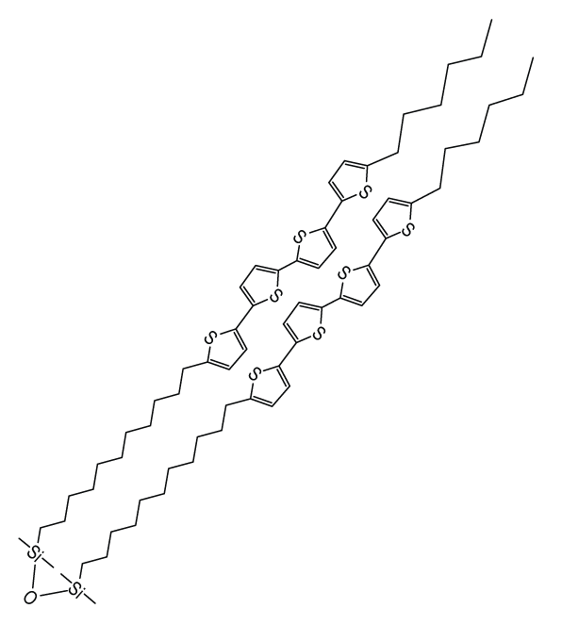
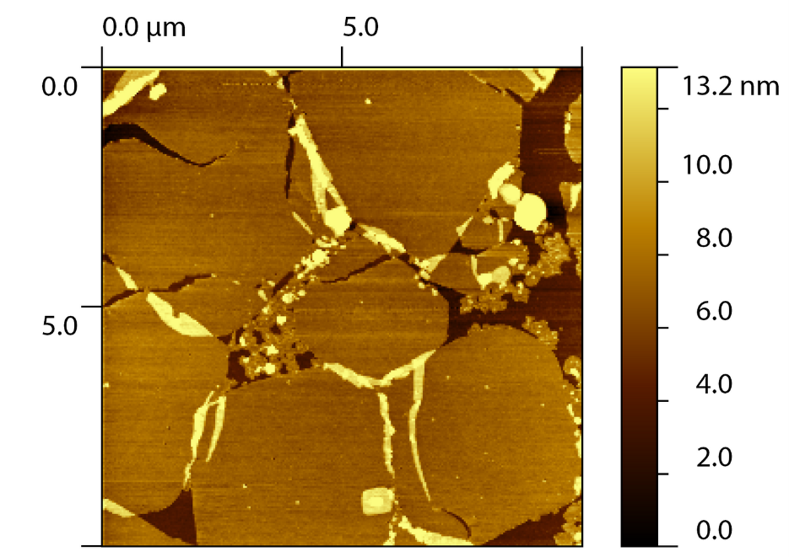
Ленгмюровские полупроводниковые пленки для органической электроники
D2-Und-4T-Hex
AСM изображение кристаллических доменов
Sizov et. al., Langmuir, 2014, 30, 15327
Notes:
ЛБ пленка OB264 с оптического микроскоп

Slide 2
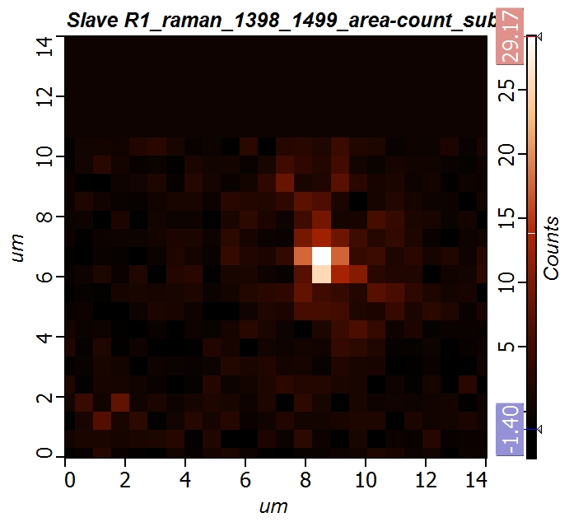
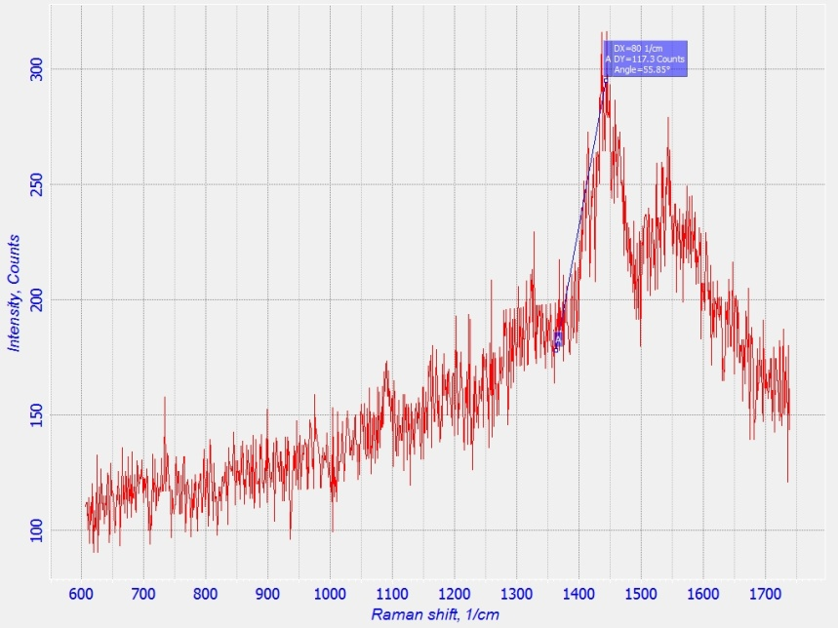
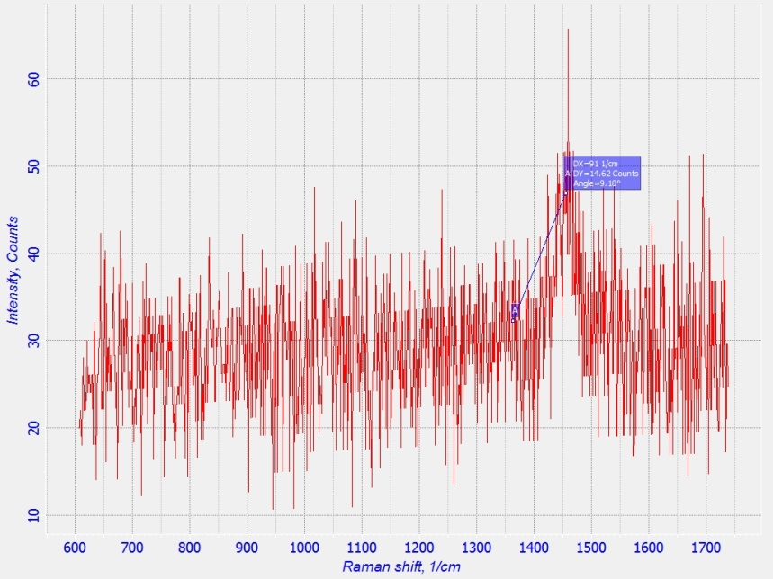
Зондово-усиленная спектроскопия комбинационного рассеяния (TERS) монослойных полупроводниковых пленок
~100 counts
усиленный спектр
Карта КР
~15 counts
не усиленный спектр

